Slide 1
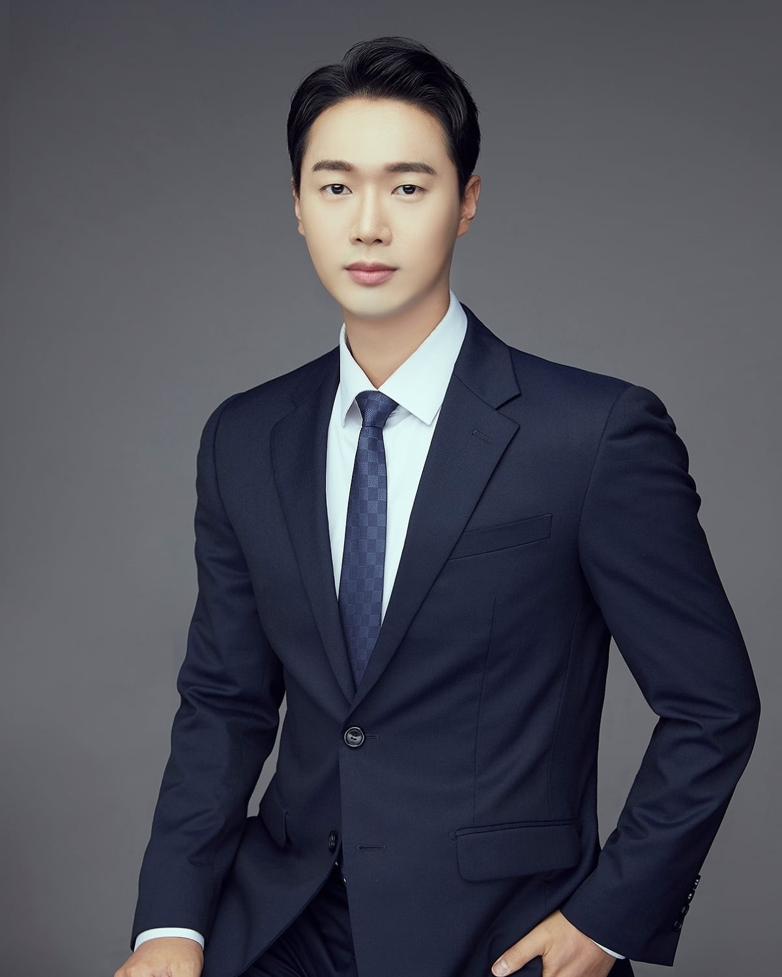
Portfolio
LEE YONG SEOK
이용석
생년월일 1990.01.03
신 장 181cm
체 중 75kg
010.5655.3676
yongseokana@naver.com
www.Instagram.com/yongseokana

Slide 2
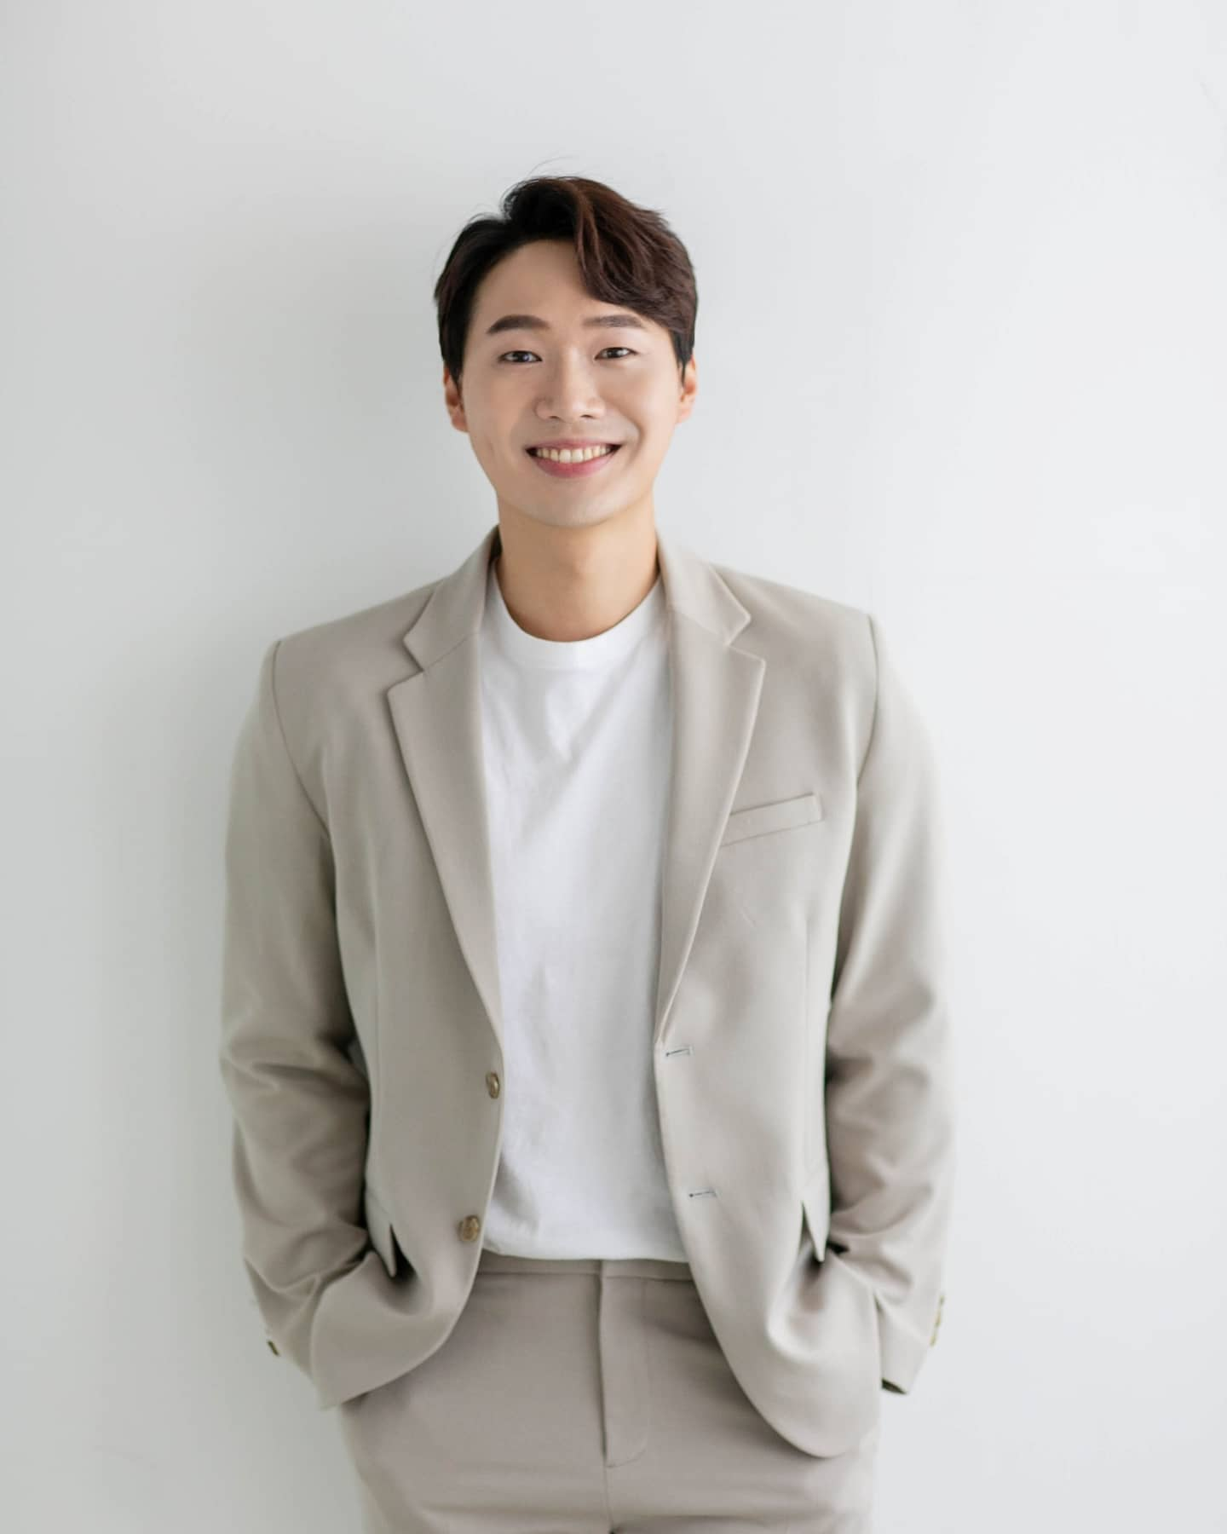
Portfolio
방 송
서울경제TV 아나운서
대검찰청 검찰방송MC
LG헬로비전 충남방송 아나운서
서산시청 아나운서
국방TV 취재기자
BBS울산불교방송 취재기자
제 7회, 8회 지방선거 선거방송 진행

Slide 3
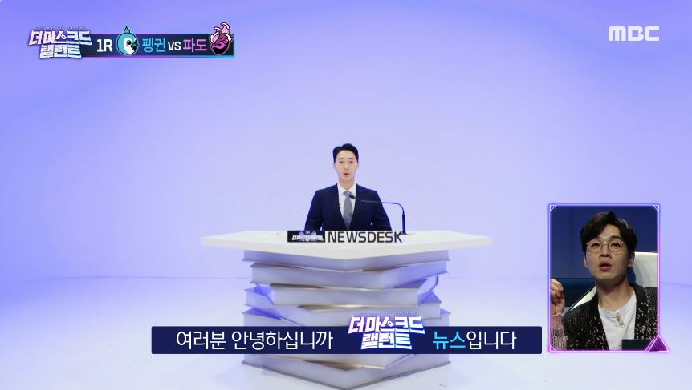
Portfolio
광고&드라마&홍보영상
'알바몬’ TV광고 모델 (이영지 편)
드리머스피치 스피치 플랫폼 TV광고 모델
MBC 복면가왕 추석특집<더마스크드탤런트>앵커역
SBS<운명과분노><펜트하우스> , 지니TV<종이달> 앵커역
TVN<마우스>기자역, <성스러운아이돌>앵커역
넷플릭스<사냥개들>,
OTT쿠팡플레이< 어느날> 기자역할
디즈니플러스<한강>앵커역
영화<육사오> 앵커역, 영화<비광><젠틀맨>기자역할
청라 미디어시티역 월드메르디앙 분양광고 모델
서울솔루션앵커 홍보영상

Slide 4
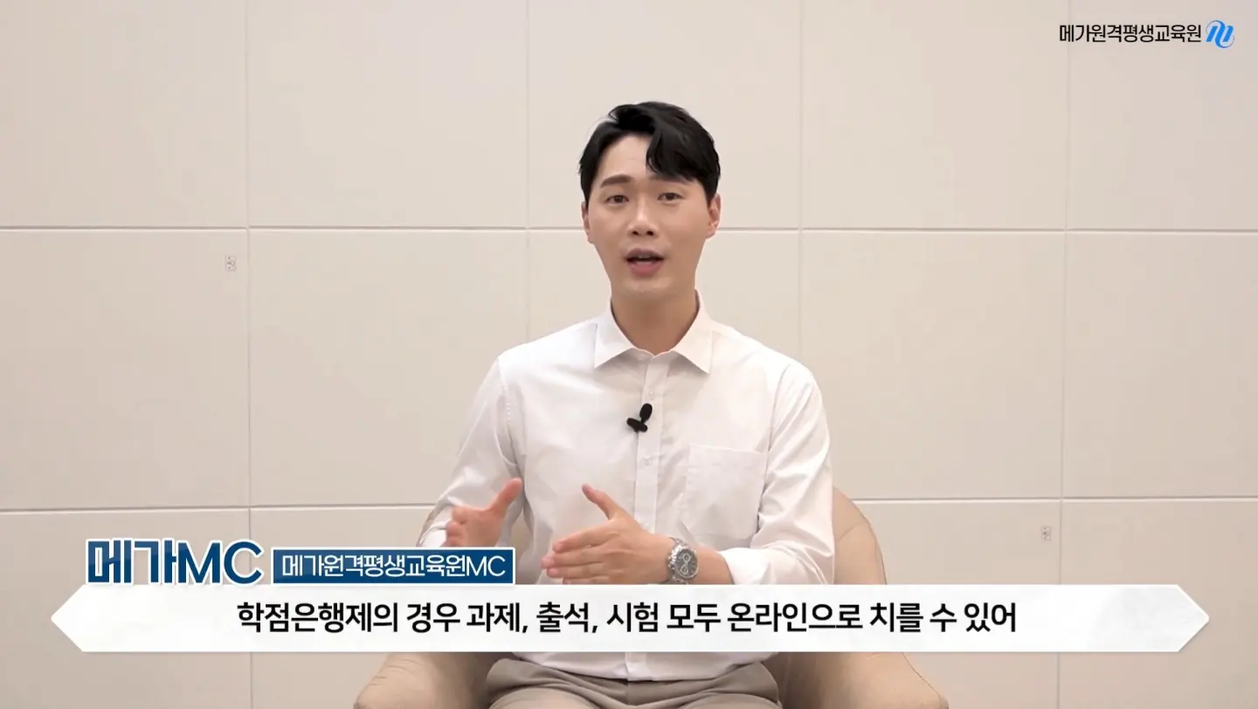
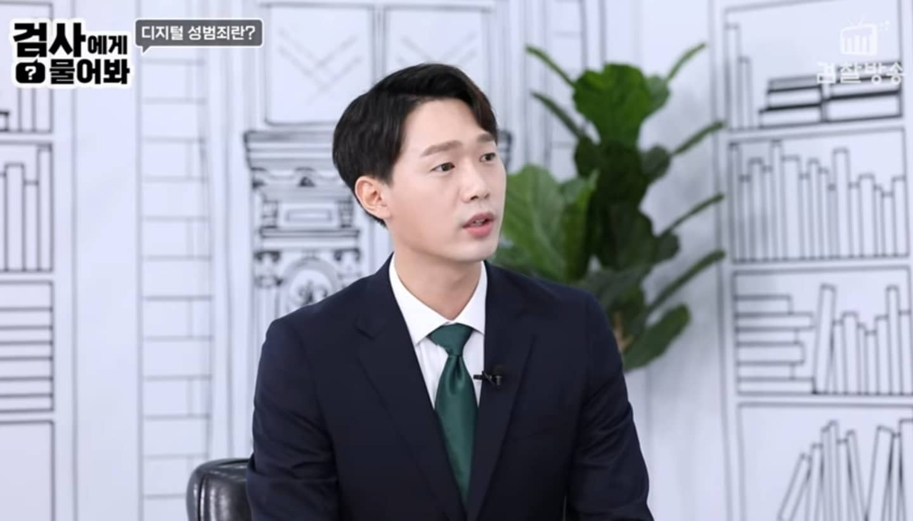
Portfolio
광고&드라마&홍보영상
SK사내방송 교육영상
한국식품산업협회 대담형 토크 콘텐츠 촬영
민관협력지역혁신선진사례 워크숍 교육영상
메가스터디 메가평생교육원 홍보영상
호남대학교 정보통신공학과AI산업 홍보영상
구미대학교 홍보영상
의령 한글박물관 홍보영상
JS러닝 교육영상 촬영
대륜 학교 100주년 박물관 홍보영상
경남일보 기획, 그날을 그리며 <진주성 전투> 내레이션 성우
경상남도 선거관리위원회 내레이션
K리그 울산 현대 호랑이축구단 영상 내레이션

Slide 5
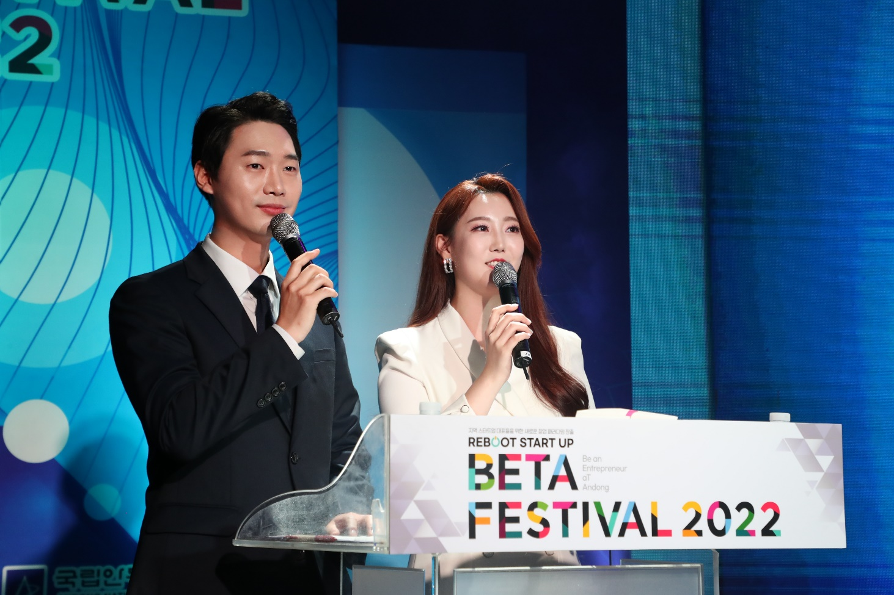
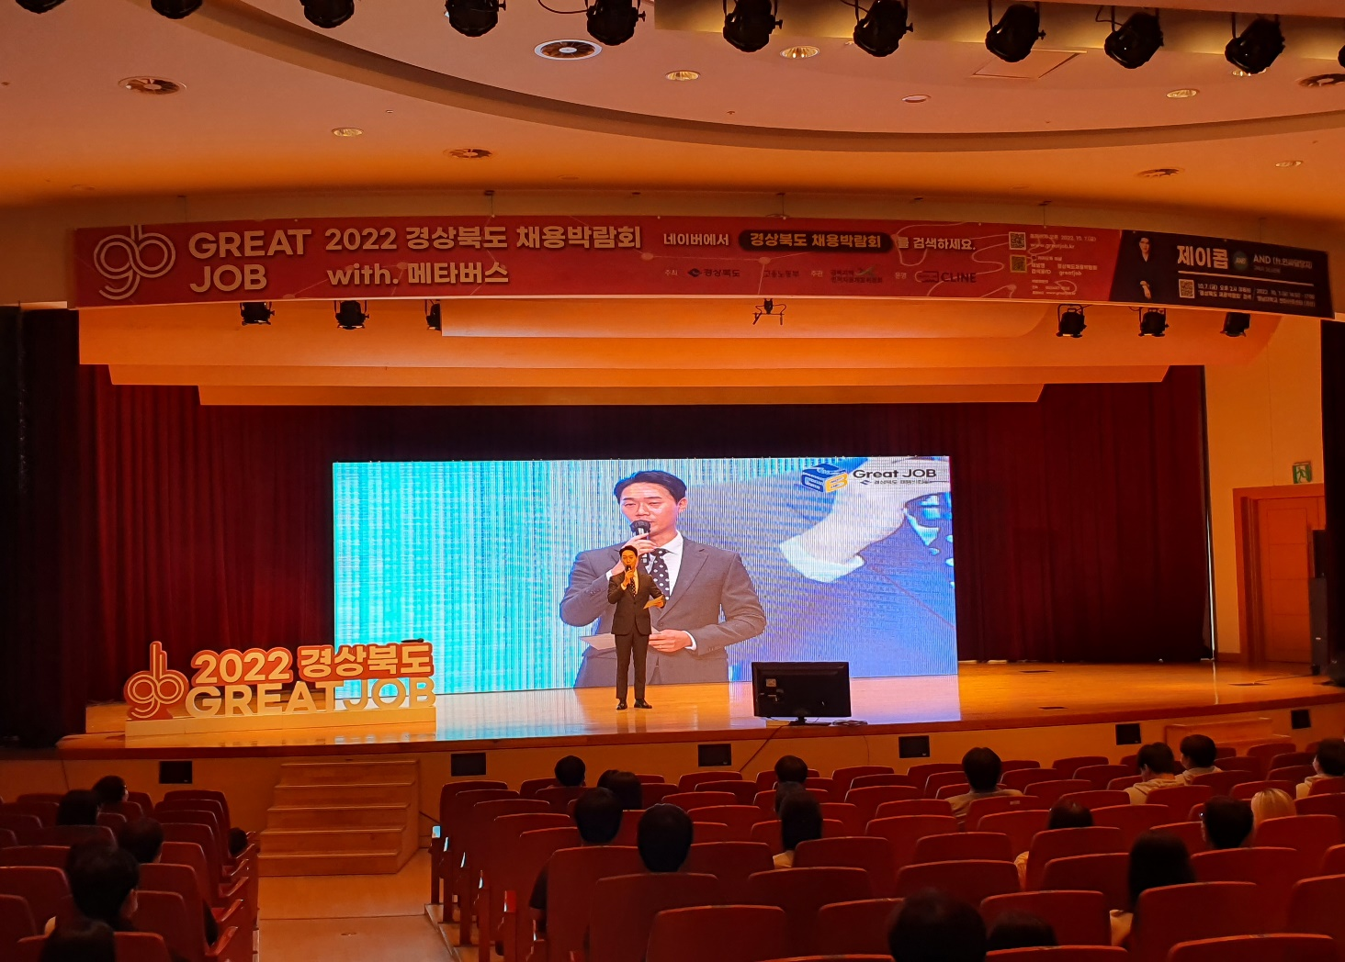
Portfolio
행 사
2022 김천 인공지능(AI)세미나 진행
2022경남광광기업지원센터 데모데이&성과공유회&네트워킹데이 진행
인천 관광 스타트업 데모데이 진행
낙성벤처창업센터 창업센터 관악밸리 데모데이 진행
일본군 '위안부'피해자 관련 청소년 작품 공모전 시상식
국민권익위원회 창원시청 청렴라이브 교육 행사 진행
서울 광진구 국민권익위 청렴라이브 교육 행사 진행
안동형 창업축제 BETA페스티벌 진행
제 23회 양성평등미디어 시상식 (여성가족부)
소방청 제1회 나성포럼(토론회)
제 1회 대한민국 소방정책 국제심포지엄
경북대학교 토크콘서트 진행

Slide 6
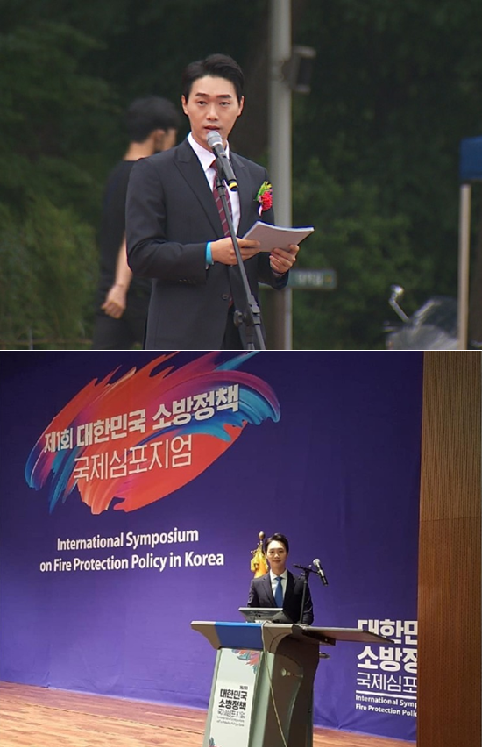
Portfolio
행 사
경상북도 채용박람회 토크콘서트 진행
서울 제3대 구로청년의회 심화토론 좌장
경북대학교 토크콘서트 진행
경일대학교 토크콘서트 진행
구미시립 양포도서관 개관식
청운대학교 문주 제막식 행사
에듀티비 미디어 총판회의 PPT발표
ICT 한우 관리 플랫폼 PT발표
현대제철, 충남방송과 함께하는 김장 행사 진행
경기도 오산시, 평생학습 페스타 진행
동두천시 크리스마스 트리 개막 행사

Slide 7
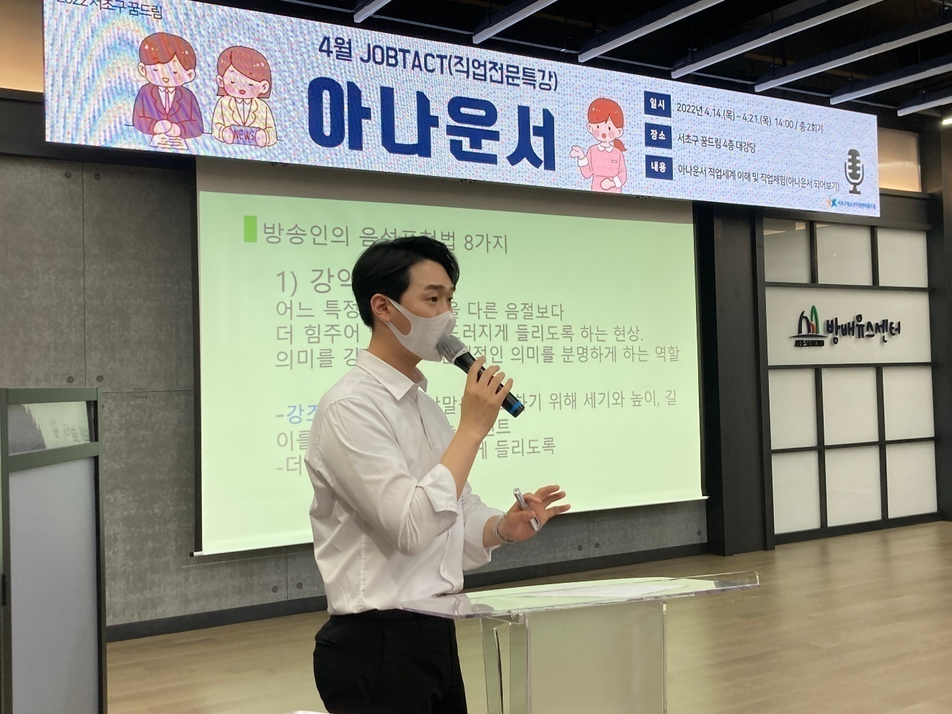
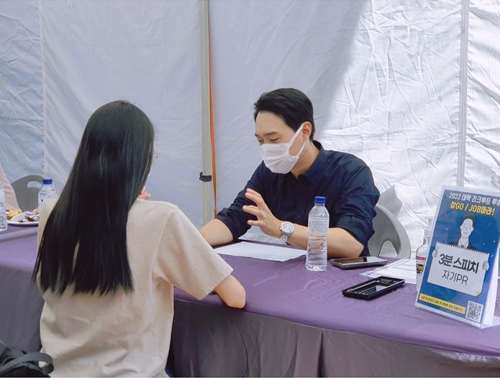
Portfolio
강 의
공군사관학교 교관(간부, 군무원 등) 대상 스피치 강의
강서구청 5급~9급 대상 스피치 교육 2주간
2022국방부 창업경진대회 IR피칭 강의
부산창업사관학교 페어링데이 IR피칭 코칭
서울 창업허브 앤틀러코리아 IR피칭 강의
4개 항만공사 ESG 창업 해커톤 IR피칭 강의
수성대학교 수성청년센터 VR면접 및 피드백 강의 다수
경북대학교 창업 학생 대상 스피치, 라이브커머스 강의
장안대학교 프레젠테이션/스피치 강의

Slide 8
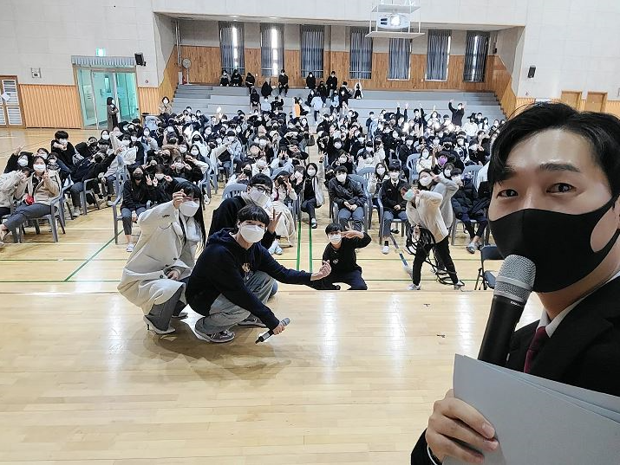
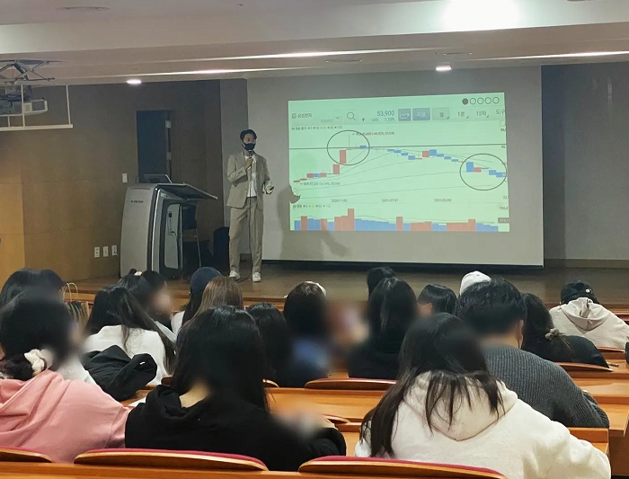
Portfolio
강 의
대구대학교 대학취업캠프 면접특강
서울 방배 유스센터 직업전문특강 및 스피치 강의
우정사업본부 산업안전보건교육 역량강화과정개발 이러닝 강의
주식강의 30회차 영상 촬영 (FM스쿨)
마포 진로직업 체험지원센터 초,중,고 진로강의 다수
영진전문대학교 자기소개서 강의 및 첨삭
계명대학교 자기PR/스피치 강의
박채은의 기분 좋은 스피치 강사

Slide 9
Portfolio
광고) 알바몬 광고(이영지편), 앵커역
https://youtu.be/UP9nI_8bMPY
분양광고) 청라 미디어시티역
월드메르디앙 레이크원
https://youtu.be/wCvubrd-a-E
홍보영상) 메가스터디 메가평생교육원
https://youtu.be/mAy5YY6B69g
행사) 국민권익위 청렴라이브 행사 진행
https://youtu.be/5m19n8R5sCs
행사) 토크콘서트 진행(경북대학교 채용박람회)
https://youtu.be/Wvk817tGqbQ
행사) 경상북도채용박람회 행사 진행
https://youtu.be/EDv2E7o447w

Slide 10
Portfolio
MC) 서울경제TV 주식방송 진행 앵커
https://youtu.be/R0WMIMicd3g
뉴스앵커) LG헬로비전 충남방송뉴스진행 앵커
https://youtu.be/D9fu0aQmIok
MC) 대검찰청 검찰방송 MC
https://youtu.be/fDC7Fur8A4M
방송) MBC 복면가왕 추석특집 앵커
https://youtu.be/kxUbMbJXERo
행사) 일본군 위안부피해자관련 청소년작품공모전 온라인 시상식
https://youtu.be/njtVx7XrqrU
캠페인 영상) 서울경제TV ESG캠페인
https://youtu.be/KNyZ9h3a0c0

